Slide 1


Фонд развития бизнеса Краснодарского края

Slide 2


Меры государственной поддержки
на Кубани
Финансовая поддержка
Нефинансовая поддержка
Субсидии
Гранты
Займы
Поручительство
Консультации
Услуги
Мероприятия

Slide 3
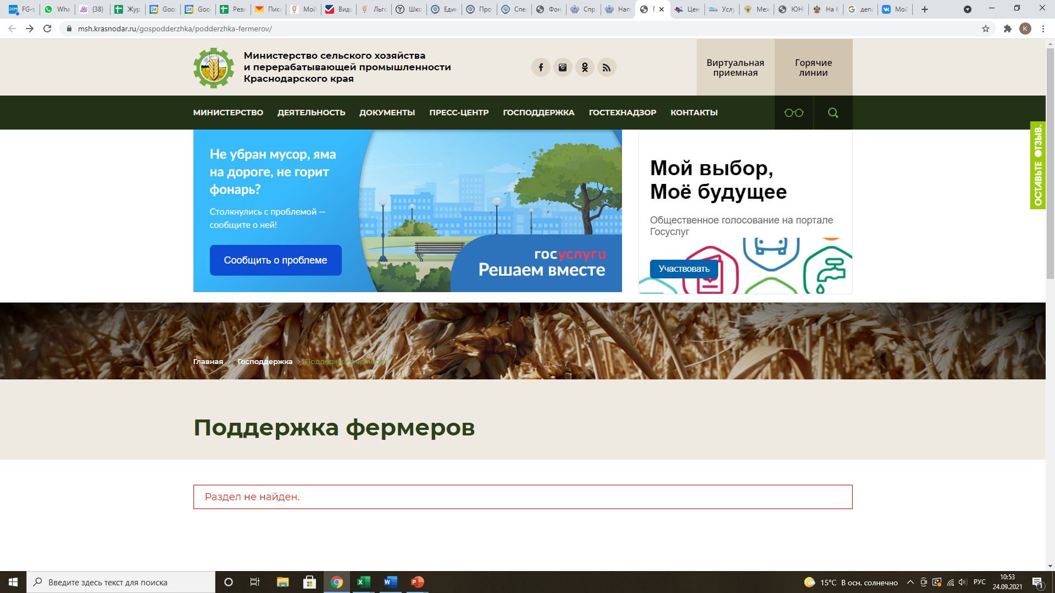

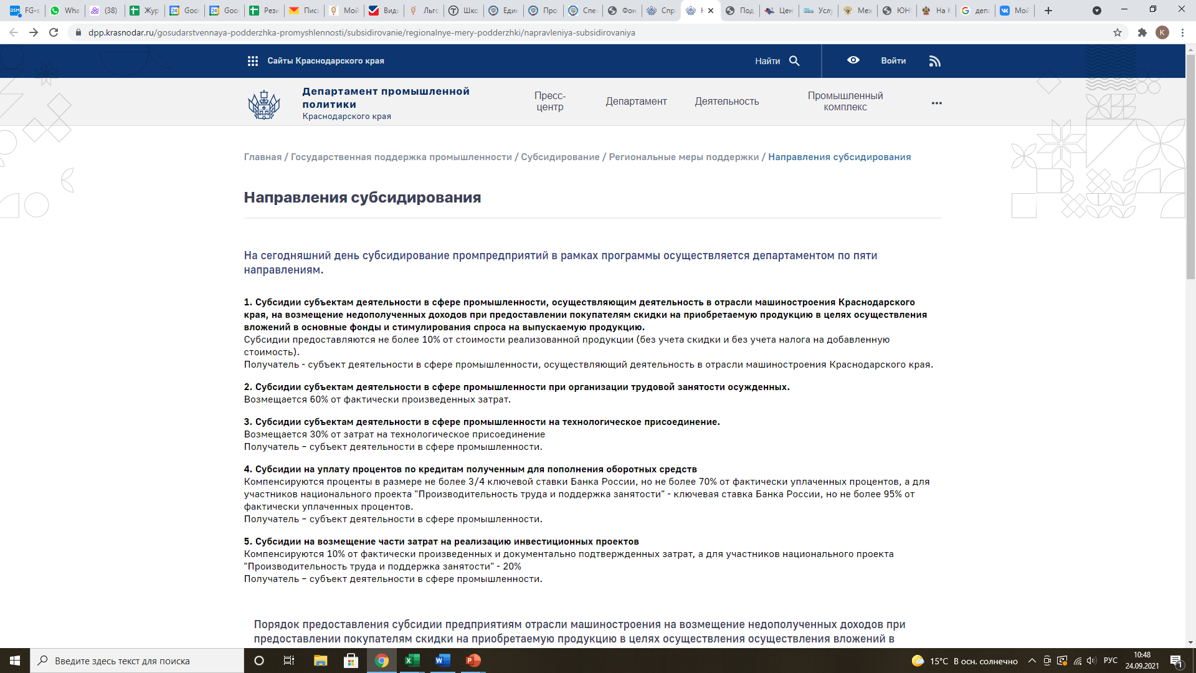
Субсидии и Гранты
Субсидии:
в отрасли машиностроения
при организации трудовой занятости осужденных
на технологическое присоединение
на уплату процентов по кредитам
на реализацию инвестиционных проектов
Субсидии:
на развитие отраслей АПК
на создание системы поддержки фермеров
на развитие мелиорации земель сельскохозяйственного назначения
Субсидии
для физических лиц на начало ведения предпринимательской деятельности:
Центр занятости населения Краснодарского края
Управление социальной защиты Краснодарского края

Slide 4
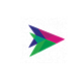
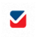
Льготные займы
ФОНД МИКРОФИНАНСИРОВАНИЯ
КРАСНОДАРСКОГО КРАЯ
ФОНД РАЗВИТИЯ ПРОМЫШЛЕННОСТИ
КРАСНОДАРСКОГО КРАЯ
Льготные микрозаймы
От 100 тыс. рублей до 5 млн. рублей
Ставка от 0,1% до 6,5% годовых в зависимости от программы
Со сроком до 2 лет
Льготные займы
От 3 млн. рублей до 100 млн. рублей
Ставка до 5% годовых в зависимости от программы
Со сроком до 10 лет

Slide 5
Фонд развития бизнеса Краснодарского края
Гарантийная деятельность
Центр поддержки предпринимательства
Центр сопровождения инвестиционных проектов
Инжиниринговый центр
Центр прототипирования
Коворкинг-центр «Место действия»

Slide 6

Фонд развития бизнеса Краснодарского края
Гарантийная деятельность
Для самозанятых сумма кредита (займа) – от 100 тыс. рублей
Для субъектов МСП сумма кредита (займа) – от 500 тыс. рублей
• Максимальный лимит поручительства в рамках 1 договора поручительства составляет 60 000 000 руб.
• Максимальный лимит поручительств, действующих в отношении одного субъекта МСП, составляет 60 000 000 руб.
• Гарантийный лимит на группу связанных компаний - субъектов МСП составляет 60 000 000 руб.
Ответственность Фонда не может превышать 70 % (80 % от суммы неисполненных обязательств субъектов МСП, деятельность которых отнесена к обрабатывающим производствам, при режиме повышенной готовности или режима чрезвычайной ситуации) от суммы основного долга. Ответственность Фонда по беззалоговым договорам, заключенным на сумму не более 10 000 000 (десяти миллионов) рублей, не может превышать 50 % от суммы основного долга.

Slide 7
Гарантийная деятельность
Фонд оказывает следующие виды гарантийной поддержки:
Поручительство по кредиту/займу СМСП
Поручительство по беззалоговому кредиту/займу СМСП
Поручительство по банковской гарантии СМСП
Поручительство по кредитам/займам на исполнение контракта в рамках 223 ФЗ и 44 ФЗ СМСП
Поручительство по кредитам/займам физических лиц, применяющих специальный налоговый режим «Налог на профессиональный доход»

Slide 8
Порядок расчета вознаграждения за предоставление
Фондом поручительств:
0,5 % годовых, но не более 3% от суммы поручительства;
0,25% годовых, но не более 3% от суммы поручительства, деятельность которых отнесена к обрабатывающим производствам в соответствии с ОКВЭД;
При введении режима повышенной готовности или режима чрезвычайной ситуации для всех Заемщиков (по кредитным договорам, договорам займа) и Принципалов (по договорам о предоставлении банковских гарантий) в случае, если максимальный срок действия договора поручительства не превышает 3-х лет, размер вознаграждения Фонда составляет 0,5 процента за весь срок действия договора поручительства.
В случае, когда сумма вознаграждения менее 0,5 % от суммы поручительства, применяется наименьшее значение суммы вознаграждения.

Slide 9

Центр поддержки предпринимательства

Slide 10


Получатели услуг Центра Поддержки Предпринимательства
физические лица
субъекты МСП
самозанятые

Slide 11
Услуги Центра поддержки предпринимательства для физических лиц
консультация по вопросам начала ведения собственного дела
консультация по мерам государственной поддержки
бизнес-план для получения финансовой поддержки от структур Министерства труда и социального развития Краснодарского края (ЦЗН, Соц.Защита)
проведение семинаров, конференций, форумов, круглых столов, обучающих
программ («Школа молодого предпринимателя. Бизнес молодых», мероприятия проводимые в лекториях центра «Мой бизнес»)

Slide 12
Консультации Центра поддержки предпринимательства для самозанятых
Консультации по вопросам государственной поддержки
Консультации по вопросам маркетингового сопровождения деятельности
Консультации по вопросам
финансового планирования
Консультации по вопросам
правового обеспечения
деятельности

Slide 13

Услуги Центра поддержки предпринимательства для самозанятых
создание фирменного стиля
создание и публикация WEB-сайта
проведение маркетингового исследования
разработка бизнес-плана для соискания инвестиций
помощь в выходе на маркетплейсы
получение ЭЦП
интернет-маркетинг
предоставление мест в частных коворкингах
проведение семинаров, конференций, форумов, круглых столов
бизнес-план для Фонда микрофинансирования Краснодарского края по программе «Самозанятый»
обеспечение участия самозанятых в выставочно-ярмарочных и конгрессных мероприятиях на территории Российской Федерации

Slide 14
Консультации Центра поддержки предпринимательства для субъектов МСП
Консультации по вопросам:
государственной поддержки
финансового планирования
маркетингового сопровождения
правового характера
патентно-лицензионного характера
трудовое законодательство РФ

Slide 15
Услуги Центра поддержки предпринимательства для субъектов МСП
создание фирменного стиля
создание и публикация WEB-сайта
проведение маркетингового исследования
разработка бизнес-плана для соискания инвестиций
интернет-маркетинг
предоставление мест в частных коворкингах
получение ЭЦП
помощь в выходе на маркетплейсы
упаковка франшизы
подача заявки на регистрацию товарного знака
классификация гостиниц
проведение сертификации менеджмента качества ГОСТ Р ИСО 9001
бизнес-план для Фонда микрофинансирования Краснодарского края по программам «Старт», «IT-технологии»
организация участия СМСП выставочно-ярмарочных и конгрессных мероприятиях на территории Российской Федерации

Slide 16

Обучающие мероприятия
Центра поддержки предпринимательства
Семинары
Конференции Форумы
Круглые столы Мастер-классы Тренинги

Slide 17
Центр сопровождения инвестиционных проектов
Помощь в реализации инвестиционных проектов
субъектов МСП на территории Краснодарского края:
• Подбор и предоставление необходимого земельного участка
• Содействие в поиске источников финансирования инвестиционного проекта
• Организация встреч/совещаний с органами исполнительной власти, по запросу инвестора
• Содействие в получении технических условий на подключение к инженерным сетям
• Содействие в своевременном получении необходимых согласований и разрешений
*ЦСИП оказывает организационное и консультационное сопровождение инвестиционных проектов. Объем финансирования до 5 млрд. руб;

Slide 18
Инжиниринговый центр
Услуги и консультации для субъектов МСП Краснодарского края, осуществляющих производственную деятельность:
• Проведение финансового или управленческого аудита
• Разработка технико-экономических обоснований
• Содействие в проведении сертификации, декларировании, аттестации
• Проведение исследований, испытаний, оценок соответствия
• Содействие в разработке программ модернизации, технического перевооружения и развития производства
• Разработка технических решений (проектов, планов) по внедрению цифровизации производственных процессов
• Специальная оценка условий труда (СОУТ)
• Программа партнерства и мероприятий по «Выращиванию» СМСП
• Комплексные услуги
*Поддержка СМСП, осуществляющих деятельность в области промышленного и сельскохозяйственного производства, а также производства инновационной продукции на условиях софинансирования до 90 % стоимости услуг

Slide 19
Центр прототипирования
Комплекс услуг по разработке изделий:
• Разработка изделий, проектирование 3D-моделей по оригинальному образцу
• Изготовление прототипов изделий и мелких серий (3D-печать, вакуумное литьё)
• 3D - сканирование (в том числе объектов со сложной геометрической формой), проектирование на основе данных 3D-сканирования
• Обратное проектирование (реинжиниринг), подготовка чертежей.
*Центр прототипирования оказывает услуги для СМСП по льготному прайсу. Преференции для обладателей знака качества «Сделано на Кубани» дополнительная скидка 10% от текущего прайса для СМСП.

Slide 20
Требования к субъектам МСП:
• субъект зарегистрирован на территории Краснодарского края
• состоит в налоговом реестре Субъектов МСП на сайте : https://rmsp.nalog.ru/
• соответствует требованиям 209-ФЗ "О развитии малого и среднего
предпринимательства в Российской Федерации"
• не имеет налоговых задолженностей
Стоп-факторы:
• является кредитной организацией, страховой организацией (за исключением
потребительских кооперативов), инвестиционным фондом, негосударственным пенсионным фондом, профессиональным участником рынка ценных бумаг,
ломбардом;
• является участником соглашений о разделе продукции;
• осуществляет предпринимательскую деятельность в сфере игорного бизнеса;

Slide 21
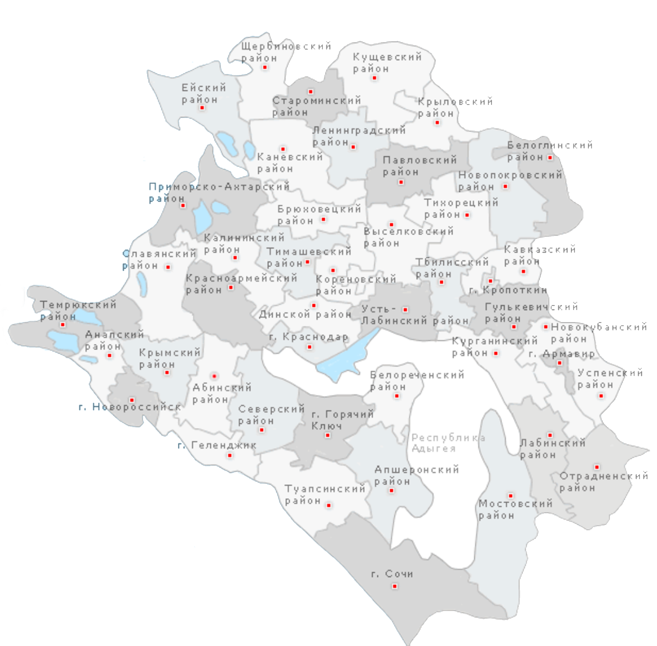
В 2021 году на территории края функционировало
43
Муниципальных
Центра поддержки предпринимательства

Slide 22

Контакты
г. Краснодар,
ул. Северная 405
Инновационный центр «Аквариум»
г. Краснодар,
ул. Трамвайная 2/6
Бизнес центр «Меркурий»
vk.com/moibiz93
www.moibiz93.ru
8-800-707-07-11

